Slide 1
Comprendre et faire comprendre l’écologie des paysages
Marc Deconchat
Directeur de recherche INRAE
UMR Dynafor (Toulouse)

Slide 2
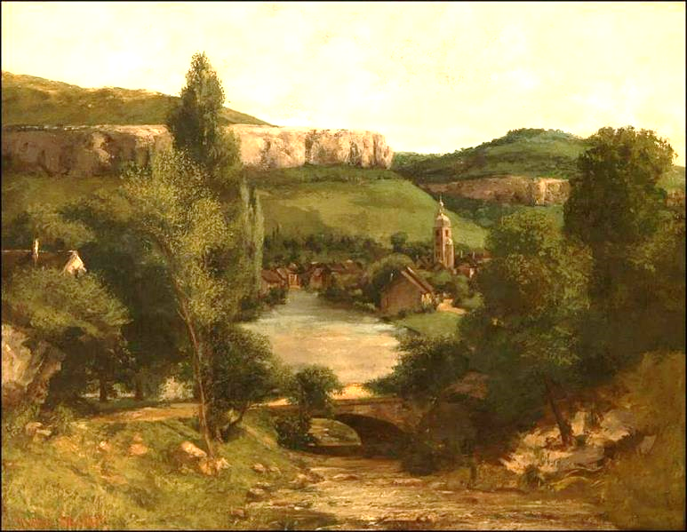
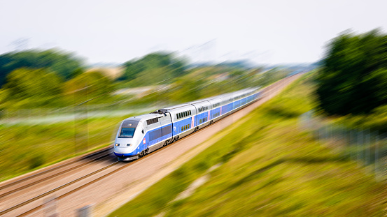
Des paysages comme un décor distant
G Courbet

Slide 3
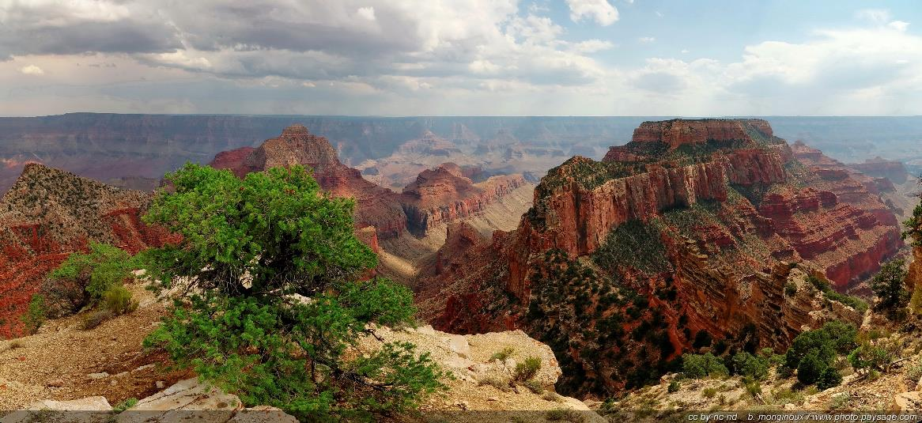
L’imaginaire des paysages grandioses

Slide 4
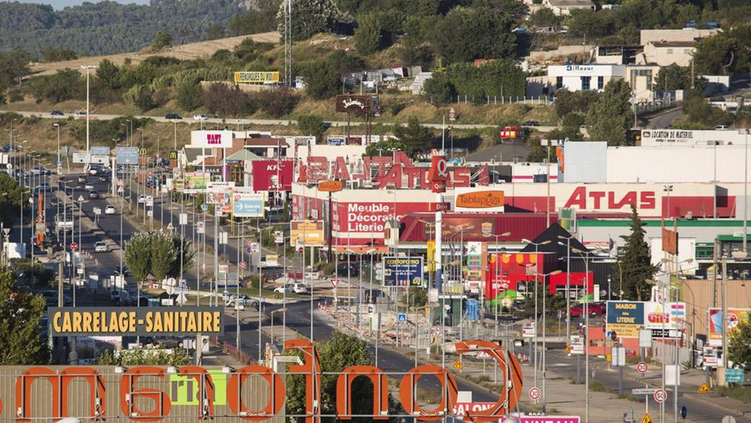
À la trivialité apparente des paysages ordinaires

Slide 5
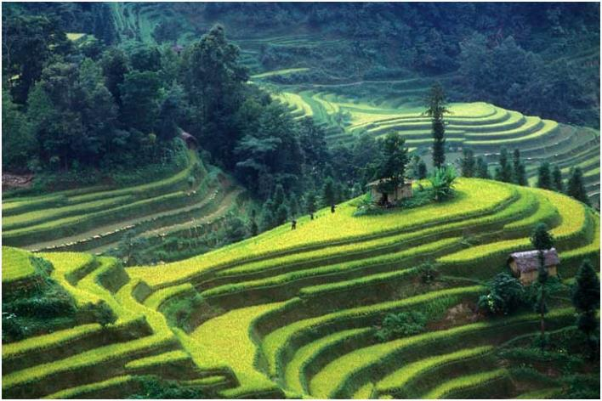
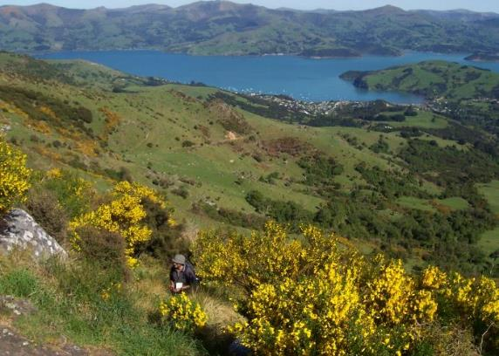
Des paysages construits

Slide 6
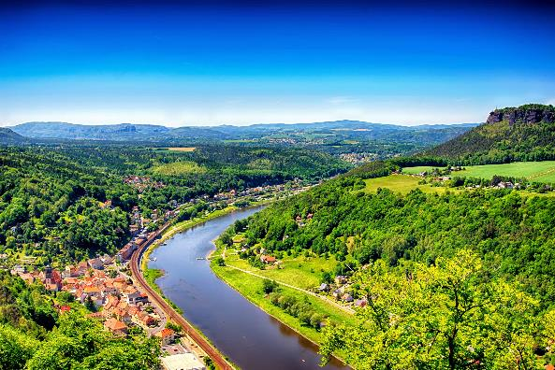
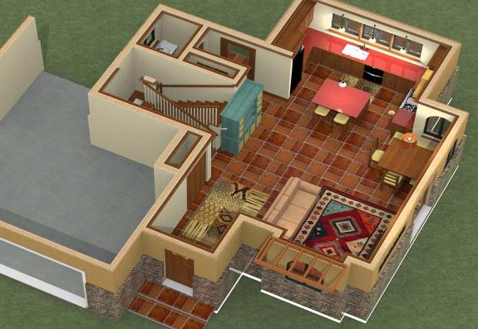
Notre habitat
Notes:
Autrement dit, les paysages sont à l’extérieur ce que sont nos maisons, un habitat dont les différents composantes et l’organisation contribuent à notre bien-être.

Slide 7
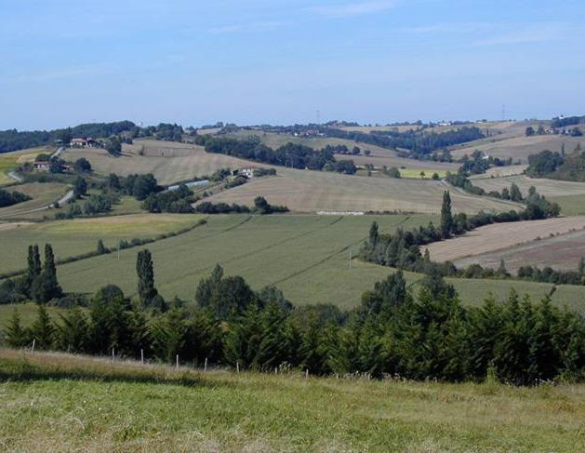
Paysages ruraux européens

Slide 8
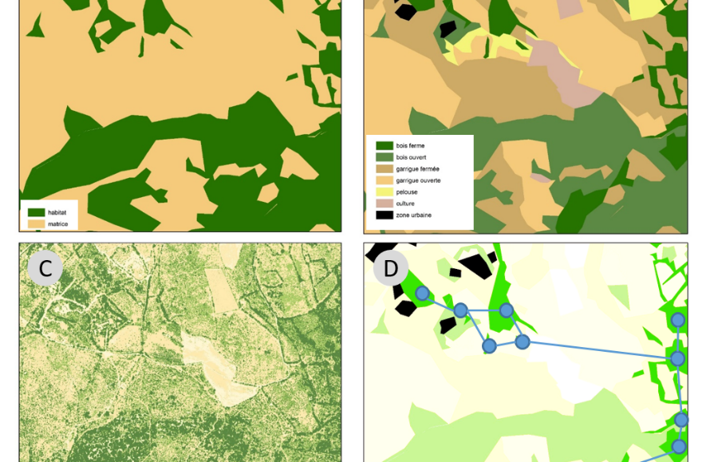
Ecologie des paysages

Slide 9
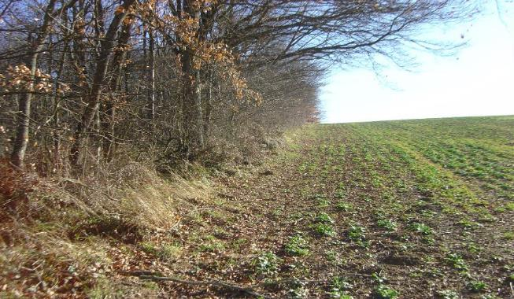
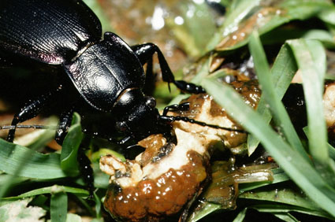
Des paysages qui « fonctionnent »
Ph Cugnot

Slide 10
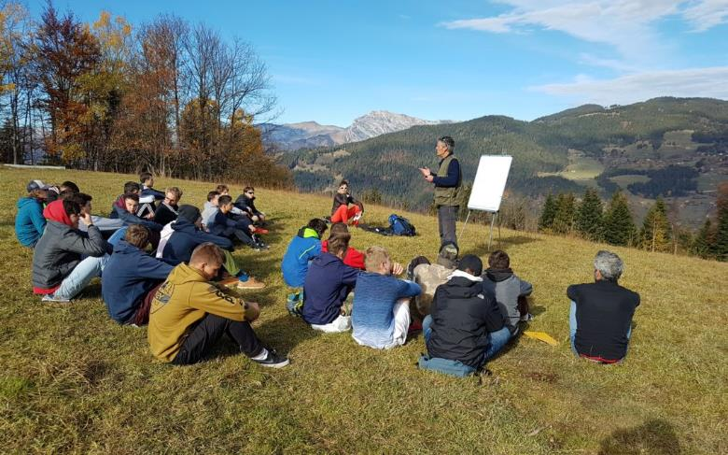
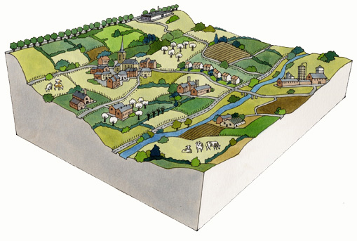
Lectures de paysages

Slide 11
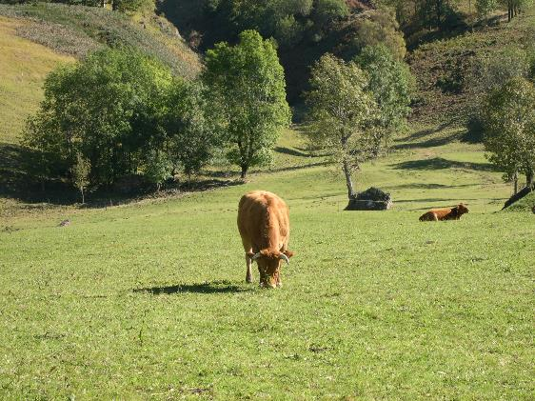
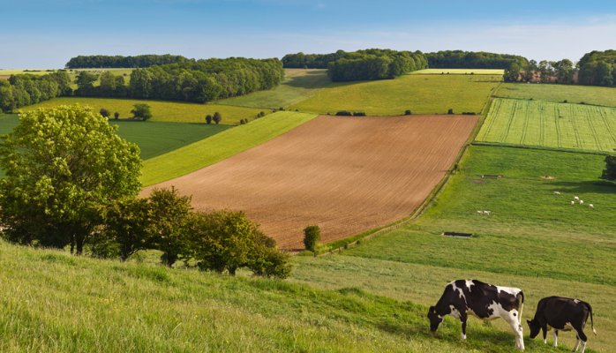
Comparaisons de paysages

Slide 12
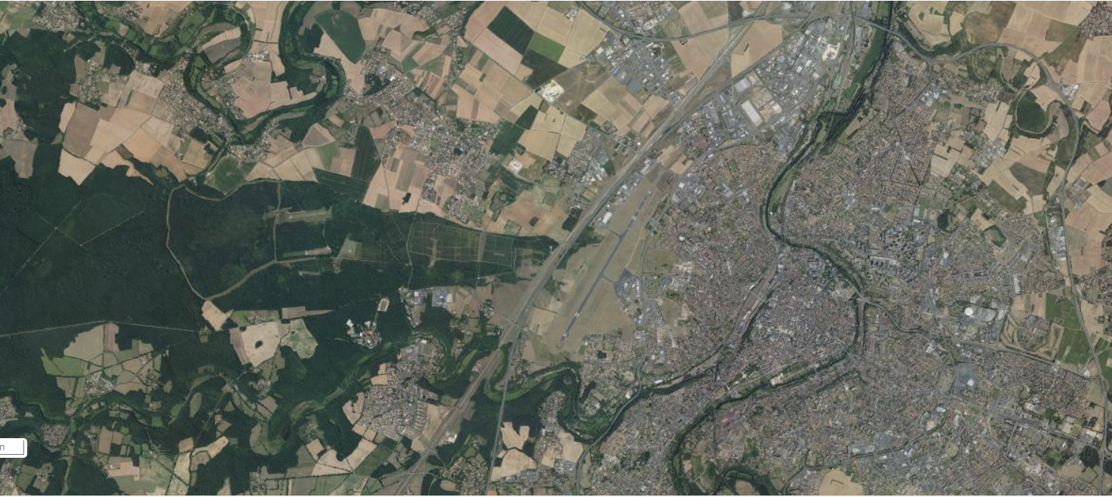
Photographies aériennes: un autre point de vue

Slide 13
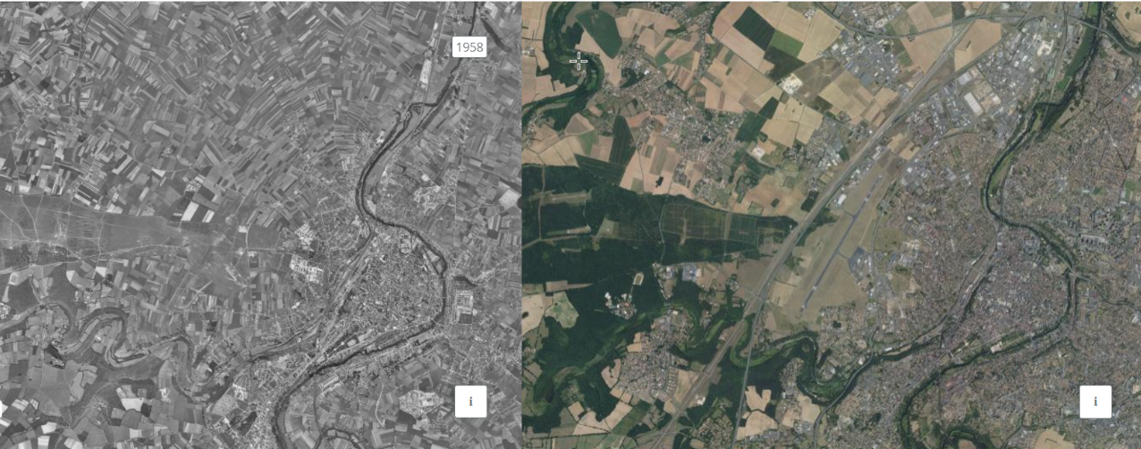
Photographies anciennes: les paysages changent
https://remonterletemps.ign.fr/

Slide 14
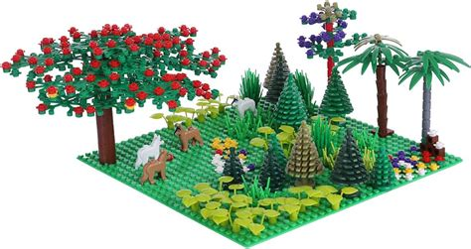
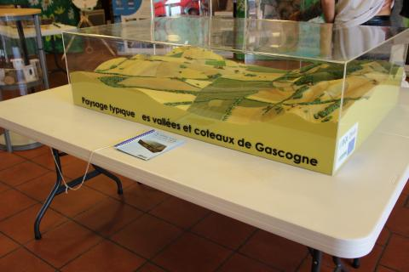
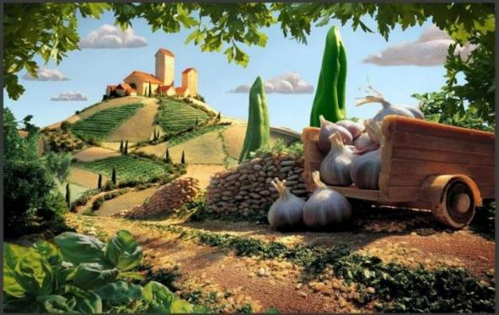
Maquettes et paysages miniatures
Carl Warner; Foodscape

Slide 15
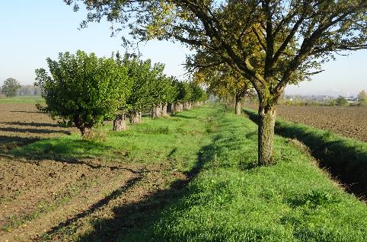
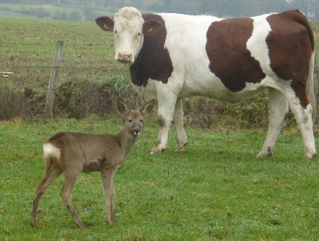
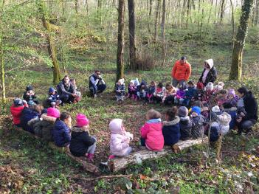
Des paysages en communs: l’art de co-habiter

